Slide 1
2024-2025 Nesne Yönelimli Programlama Dersi
Java Programlama

Slide 2
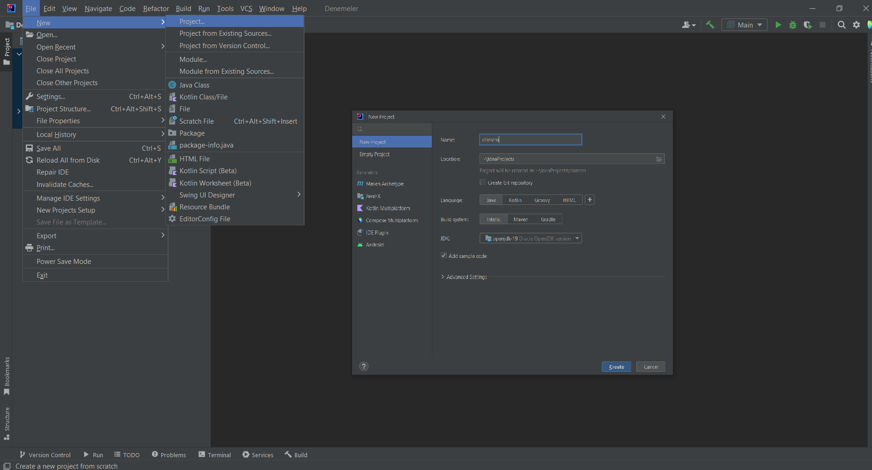
Sınıf-Nesne: Sürdürülebilir-Güncel Programlama

Slide 3
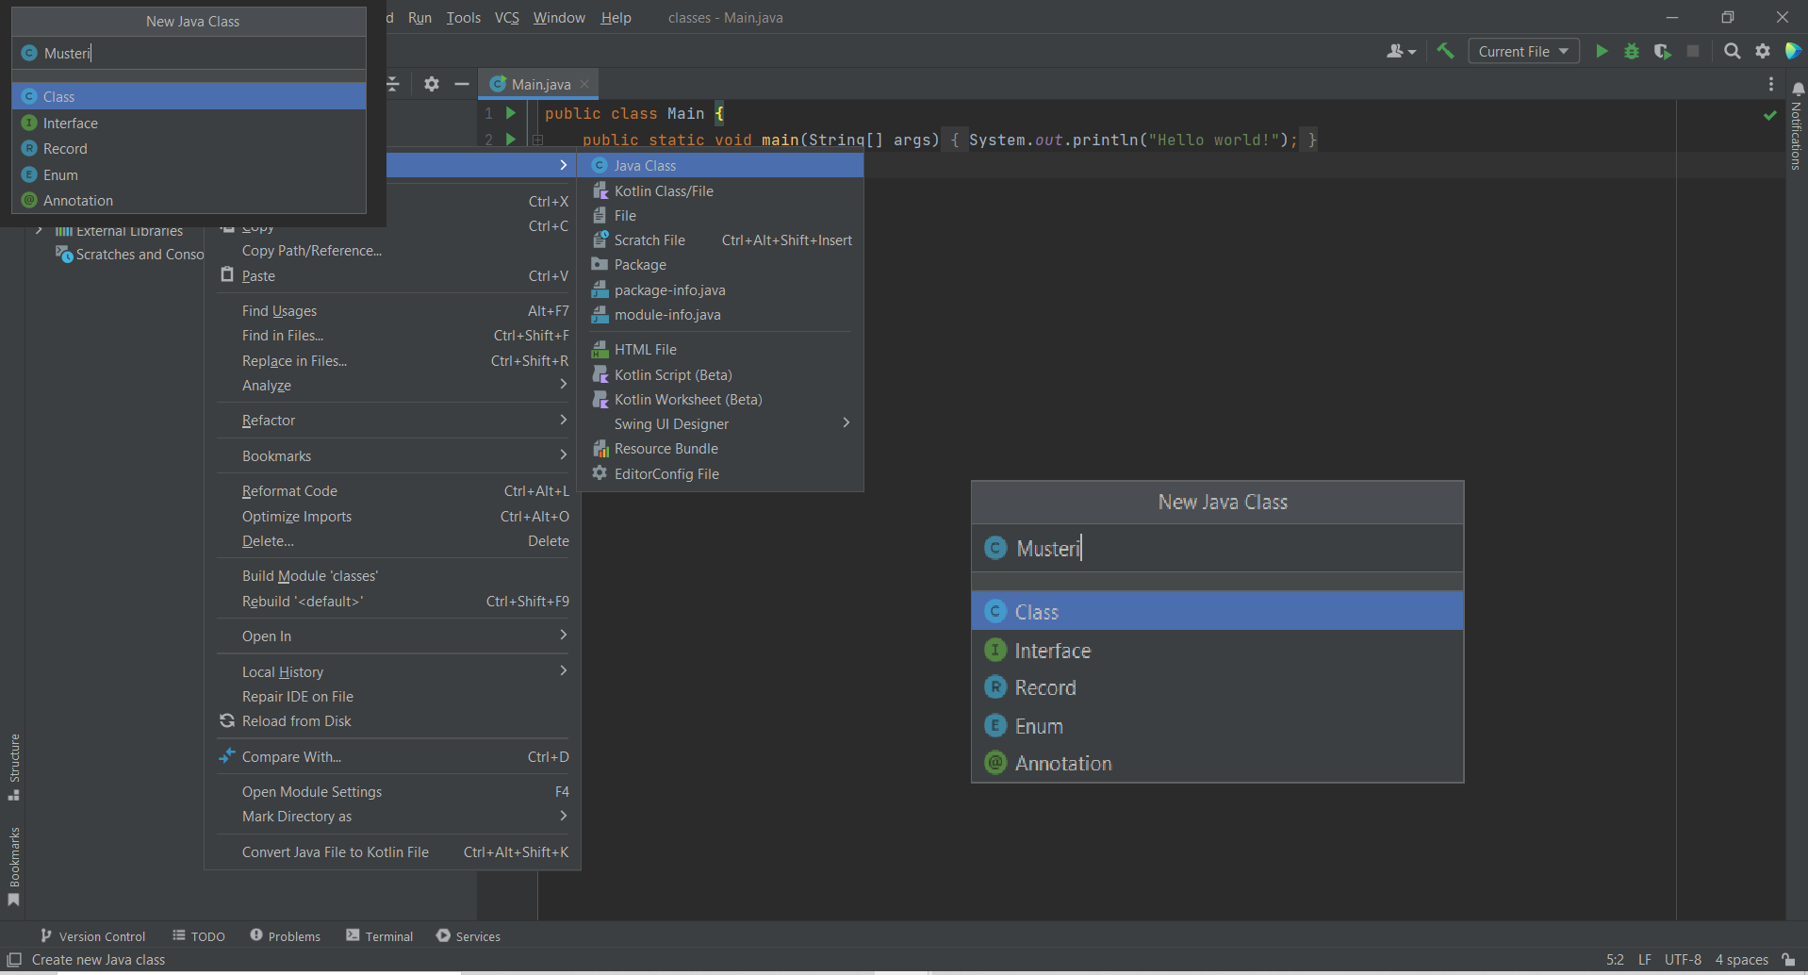

Slide 4
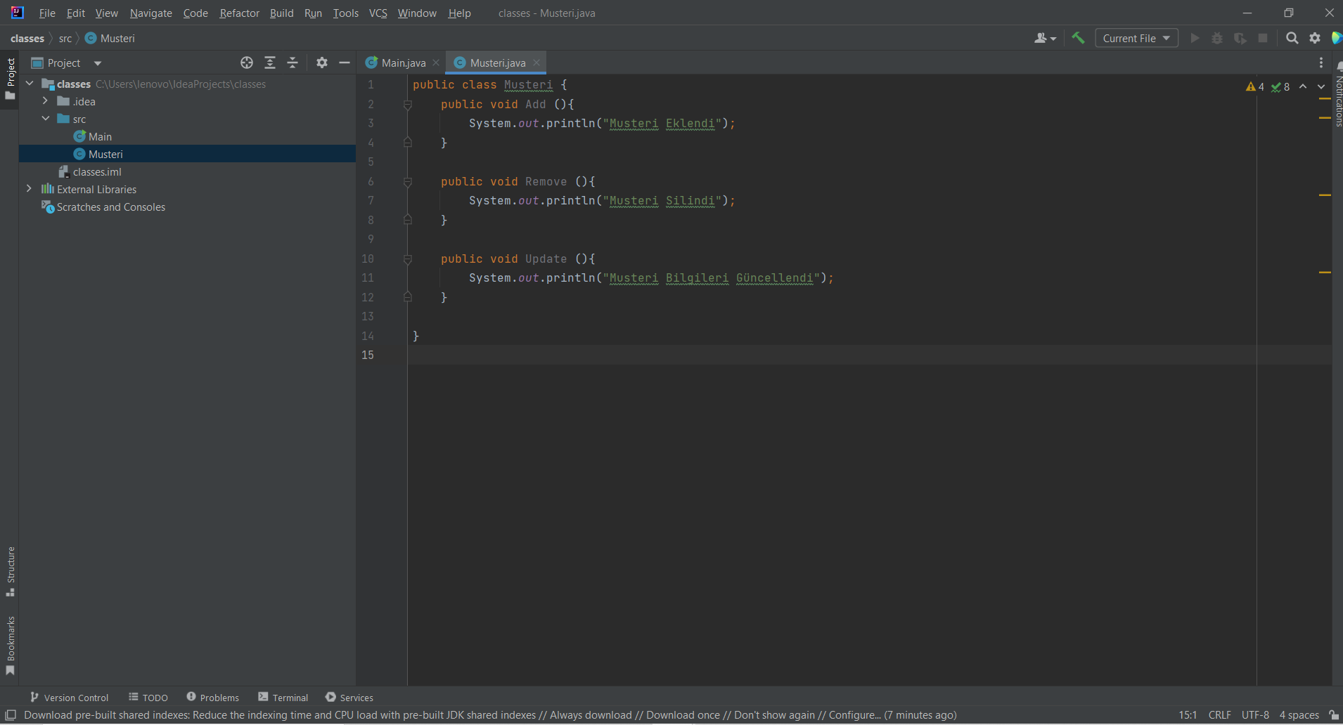

Slide 5
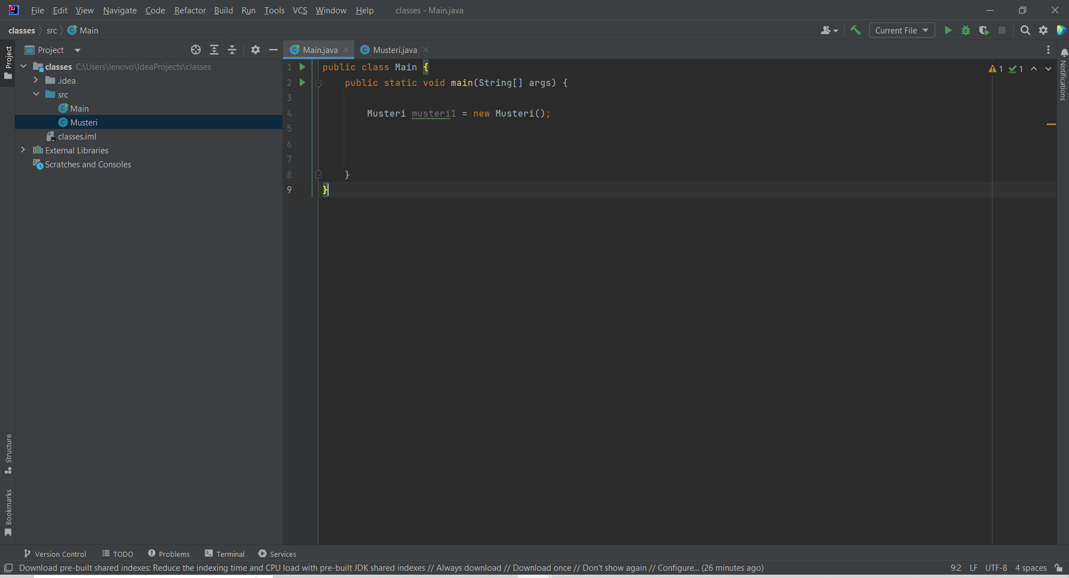

Slide 6
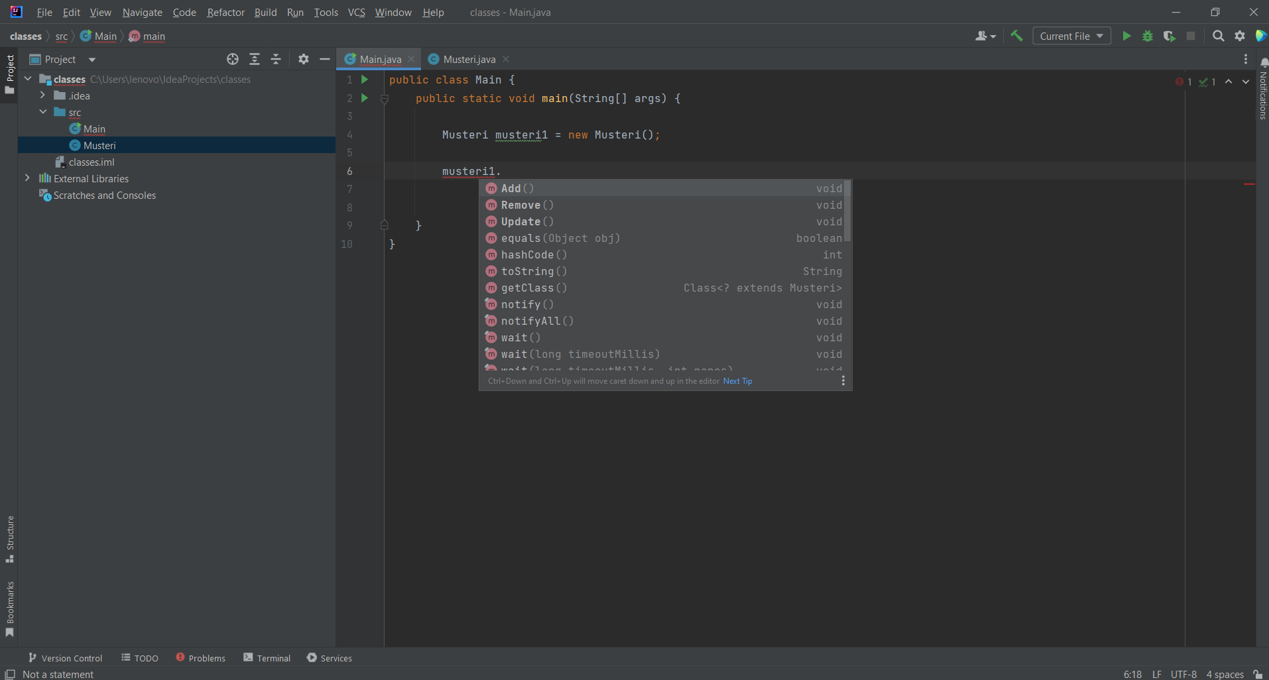

Slide 7
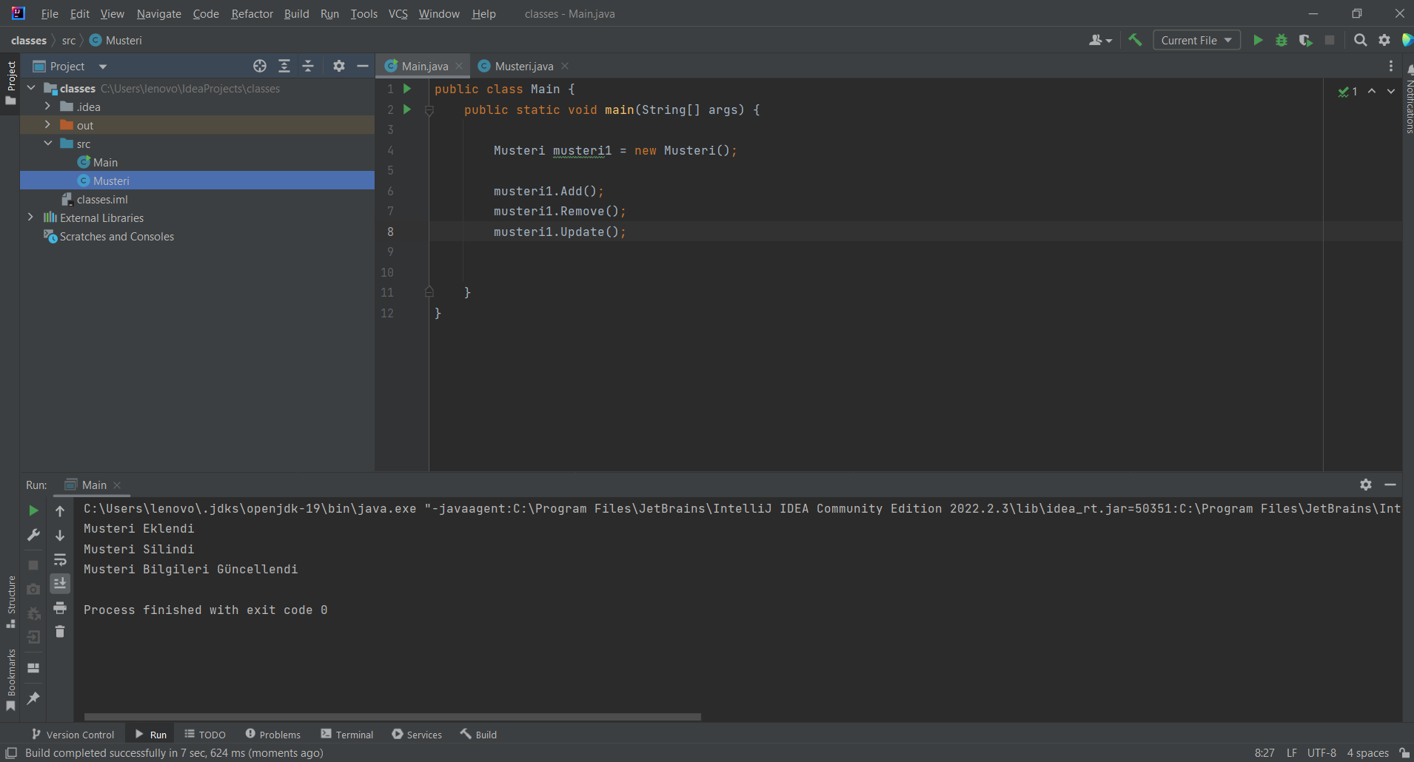

Slide 8
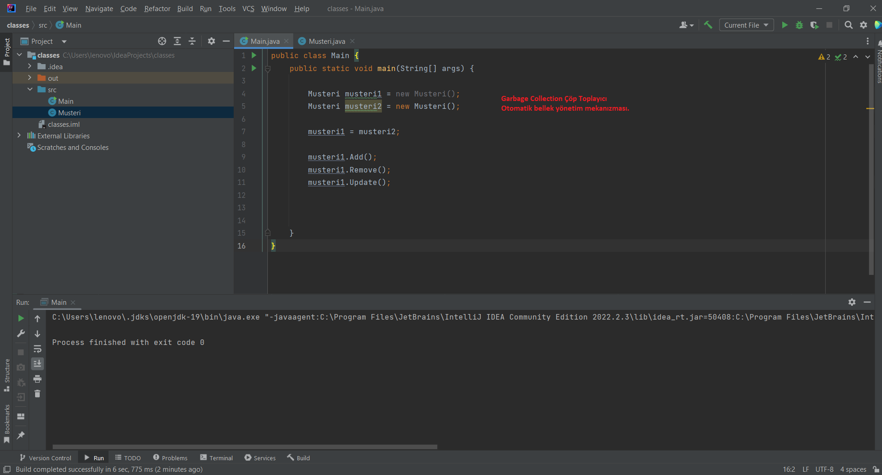
Classlar Referans Tiptir.

Slide 9
HESAP MAKİNESİ TASARIMI YAPINIZ
‘HesapMakinesi’ isimli Yeni proje oluşturunuz.
Scr klasörü içine ‘DortIslem’ isimli yeni class oluşturunuz.
Dortİslem class içinde toplama,çıkartma,çarpma ve bölme işlemlerini gerçekleştiren fonksiyonlar tanımlayınız. (2 parametreli)
Main içerisinde sınıfı çağırınız. 5,12 sayıları için fonksiyonları çalıştırınız.

Slide 10
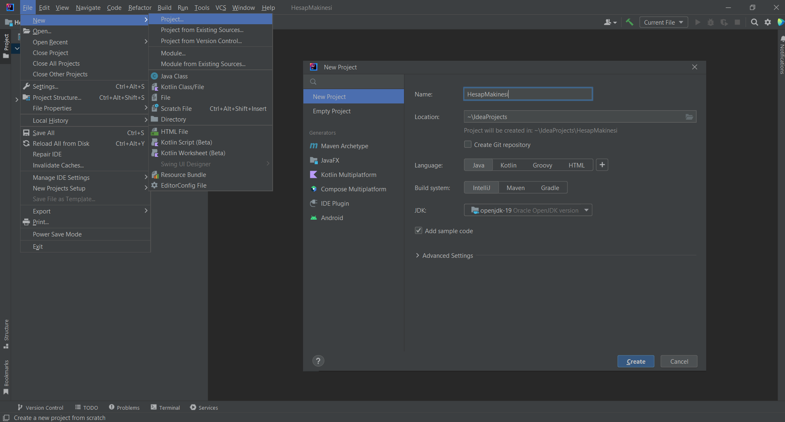

Slide 11
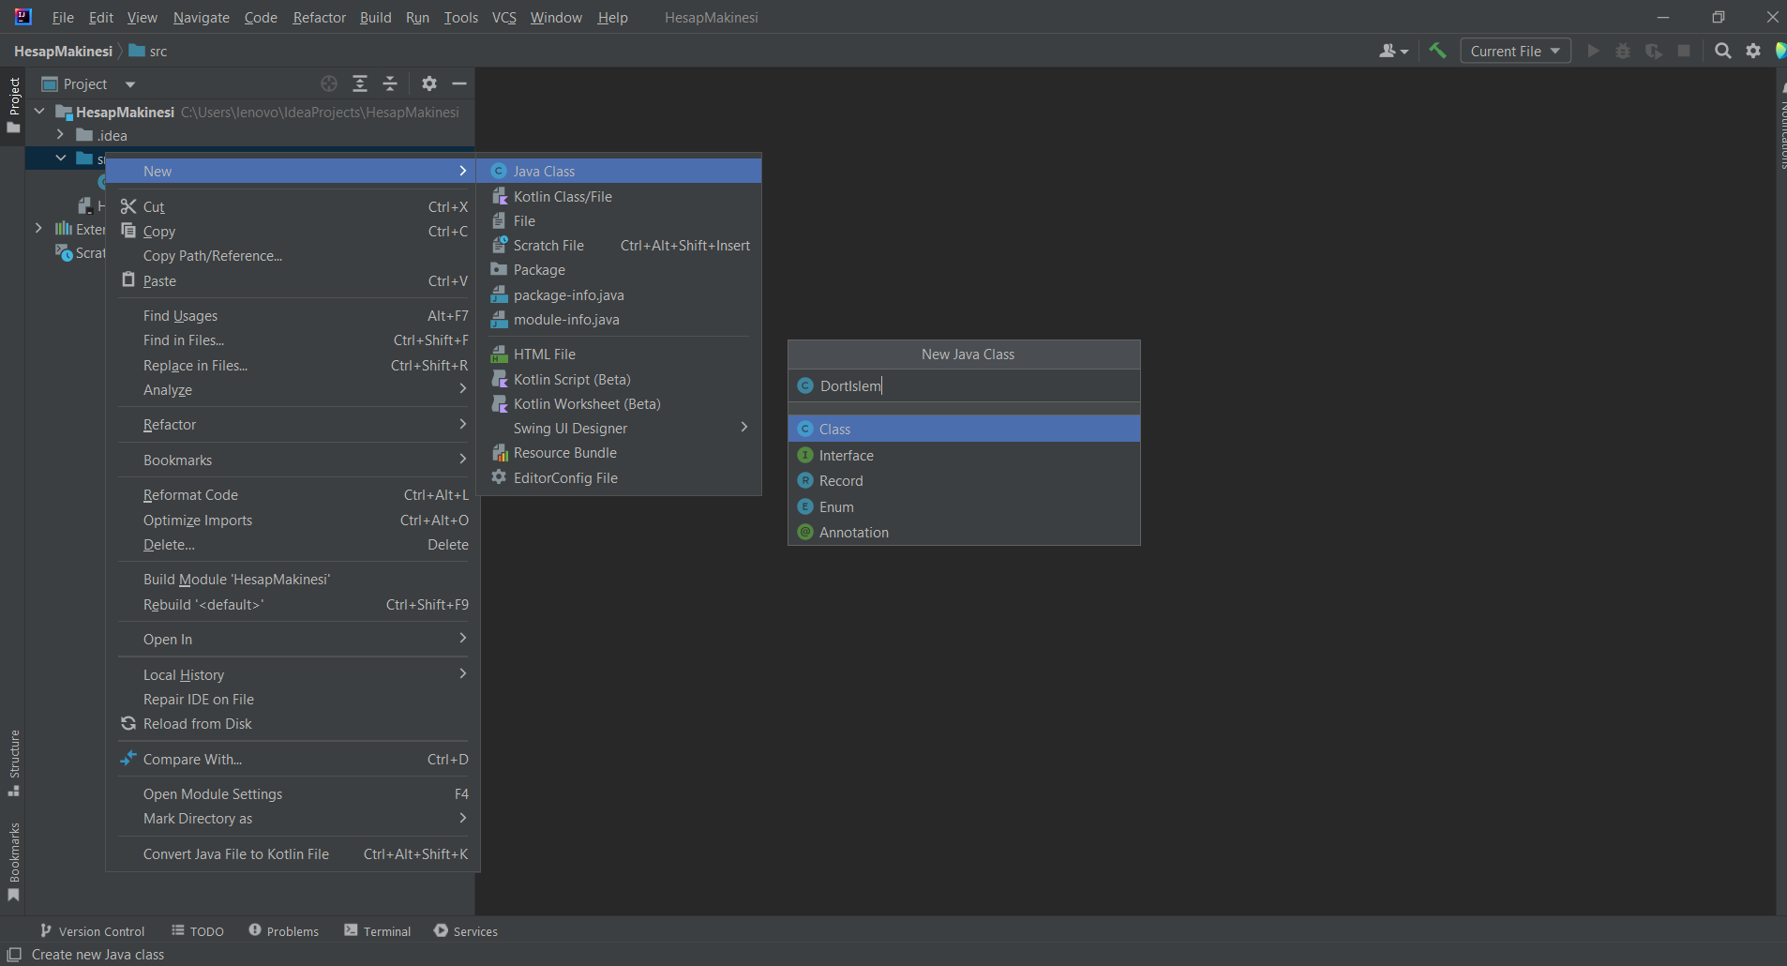

Slide 12
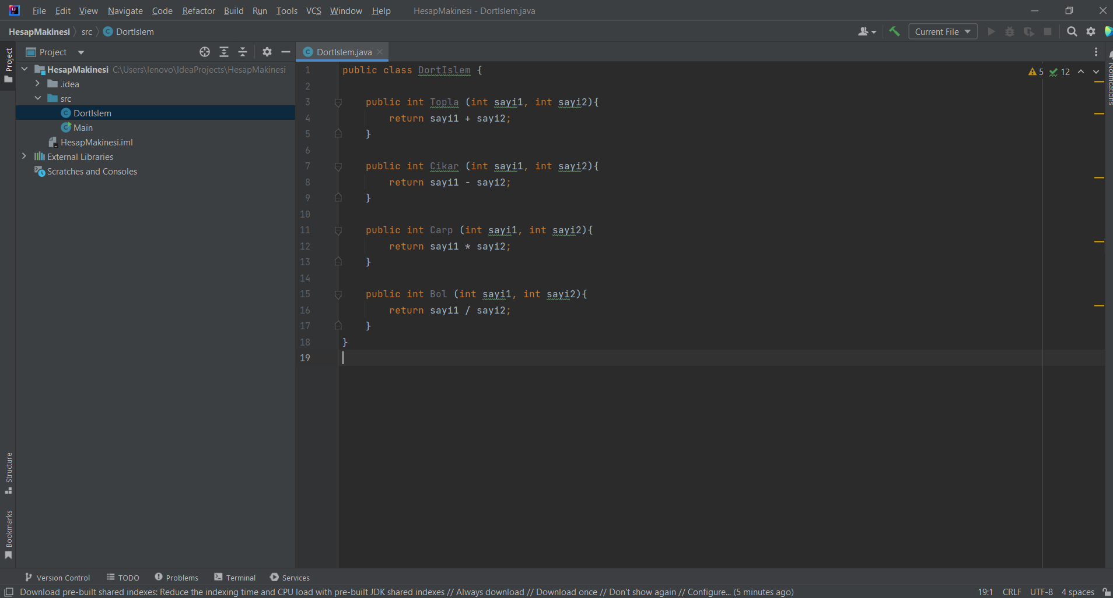

Slide 13
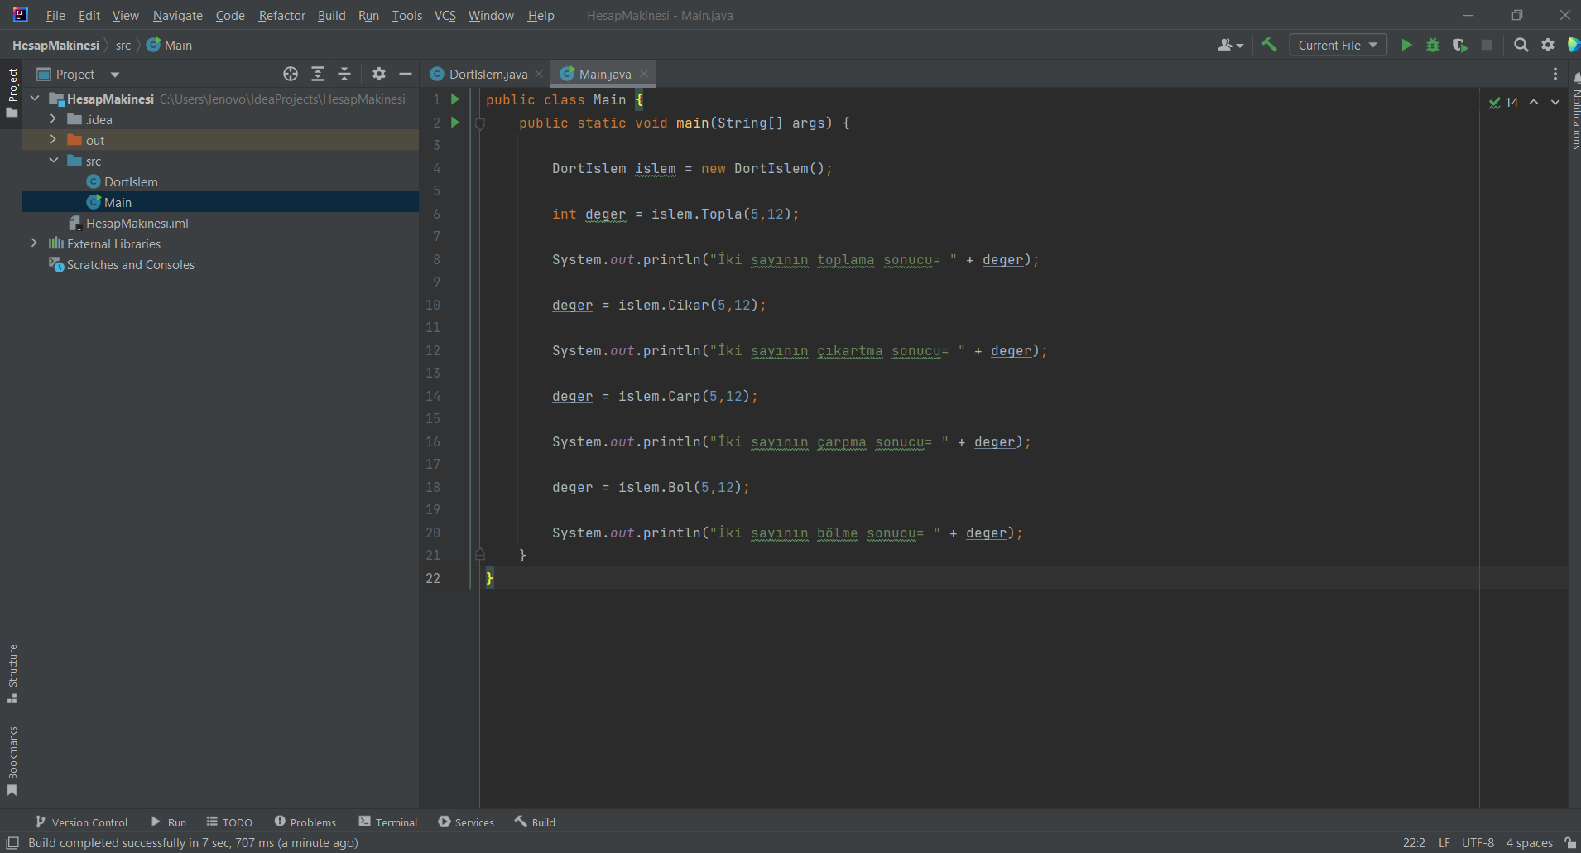

Slide 14
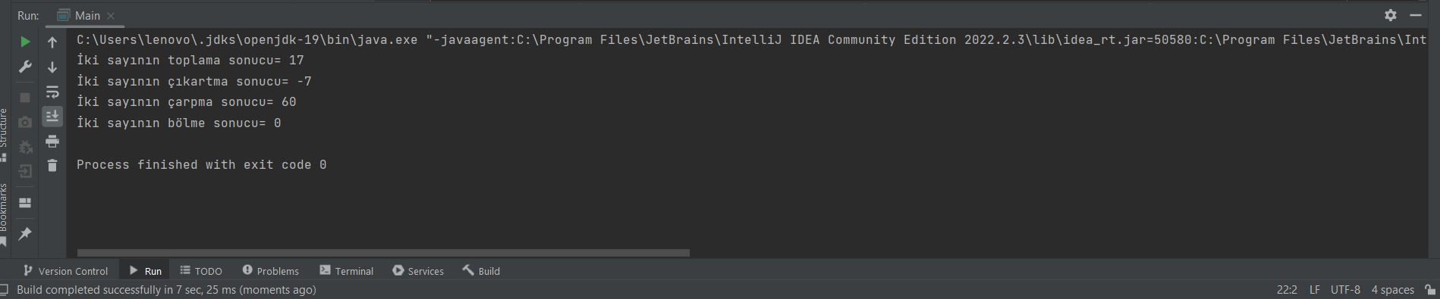
Çıktı:

Slide 15
Sınıf içinde Attribute (Field) tanımlama ve Sınıf içinde sınıf çağırma
‘Okul’ isimli Yeni proje oluşturunuz.
‘OgrenciBilgileri’ isimli yeni class oluşturunuz ve ogrenciNumarasi, ogrenciAdi, ogrenciTc, ogrenciYas değişkenlerini tanımlayınız.
‘OgrenciIslemleri’ isimli yeni class oluşturunuz ve öğrenciye dair fonksiyonları giriniz. (Öğrenci ekleme,silme,güncelleme)
Main içerisinde sınıfları çağırınız. Bir öğrenci kaydı gerçekleştiriniz.

Slide 16
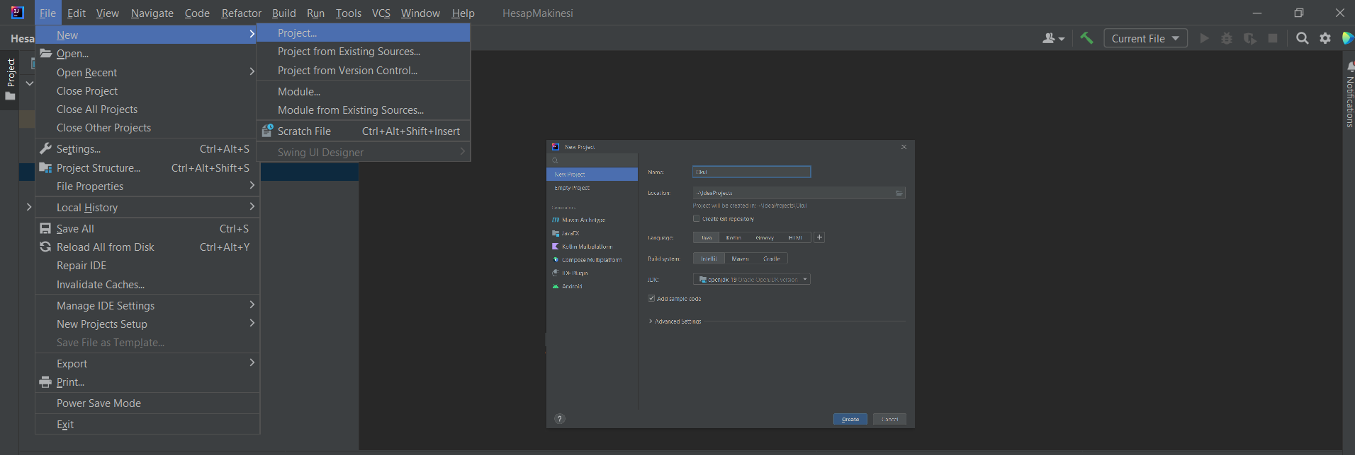

Slide 17
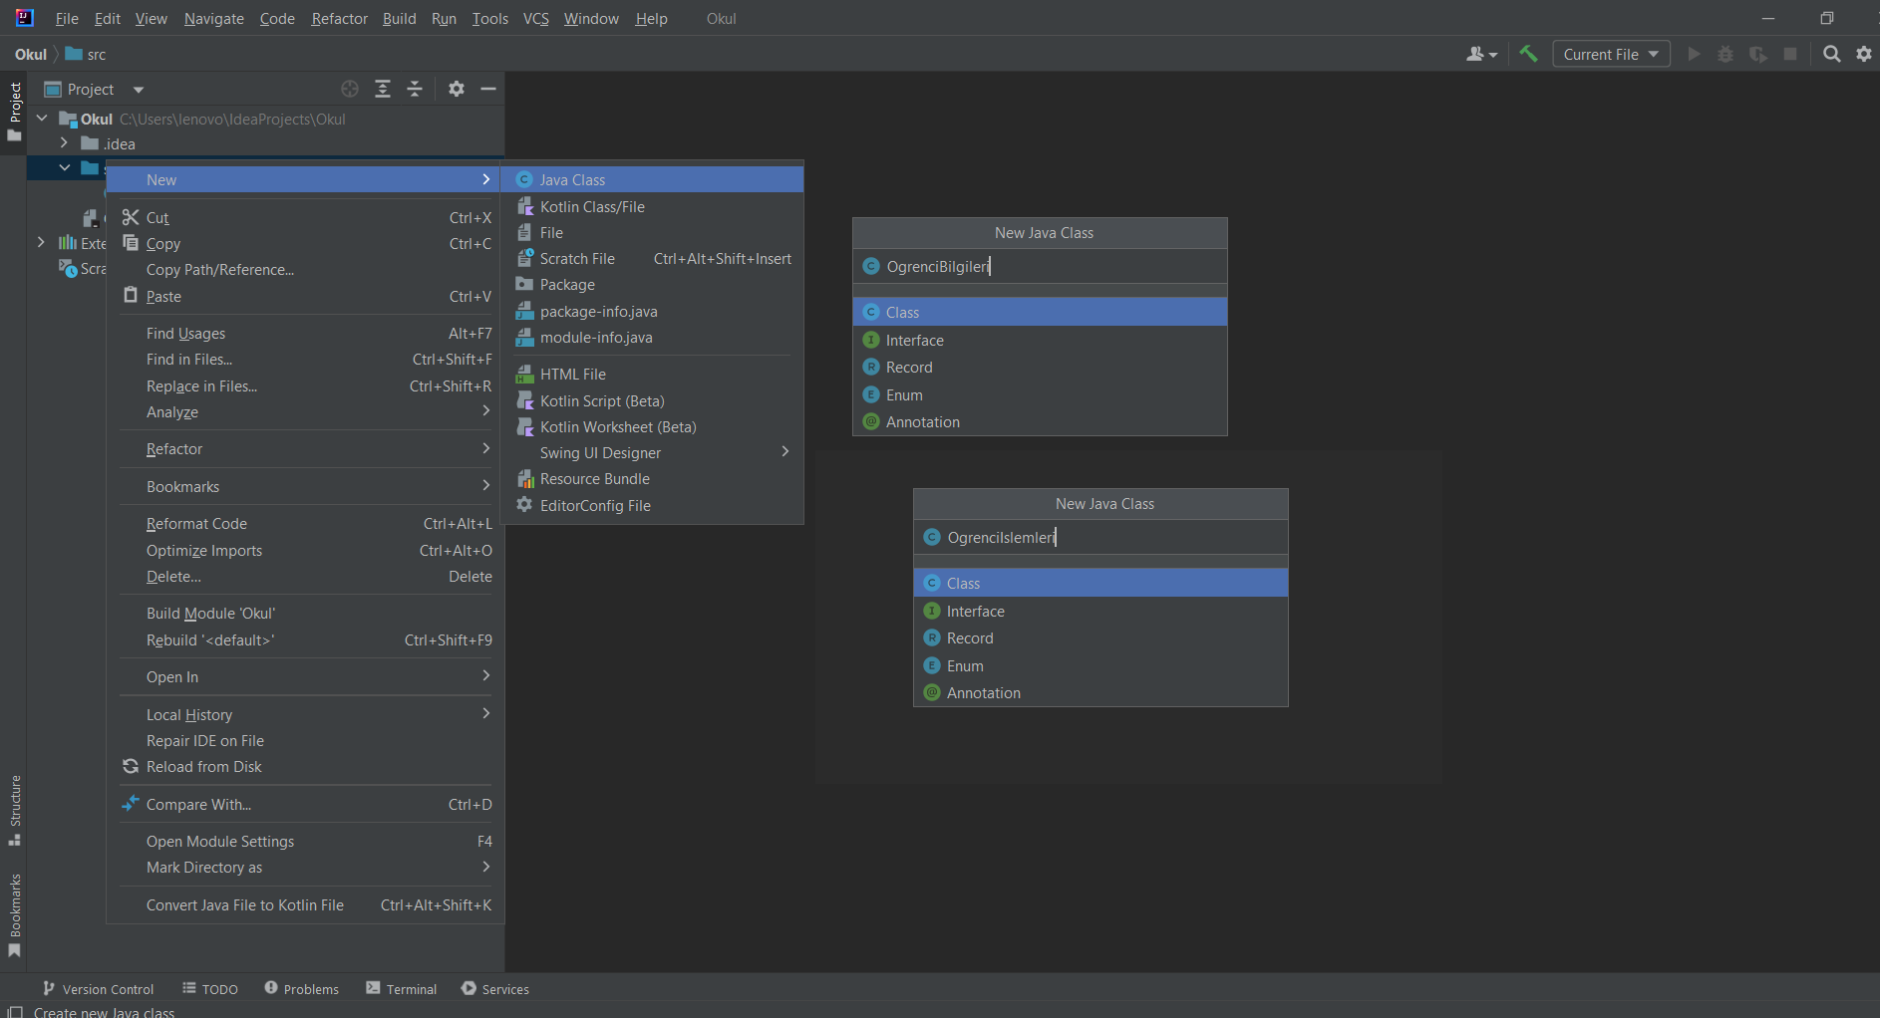

Slide 18
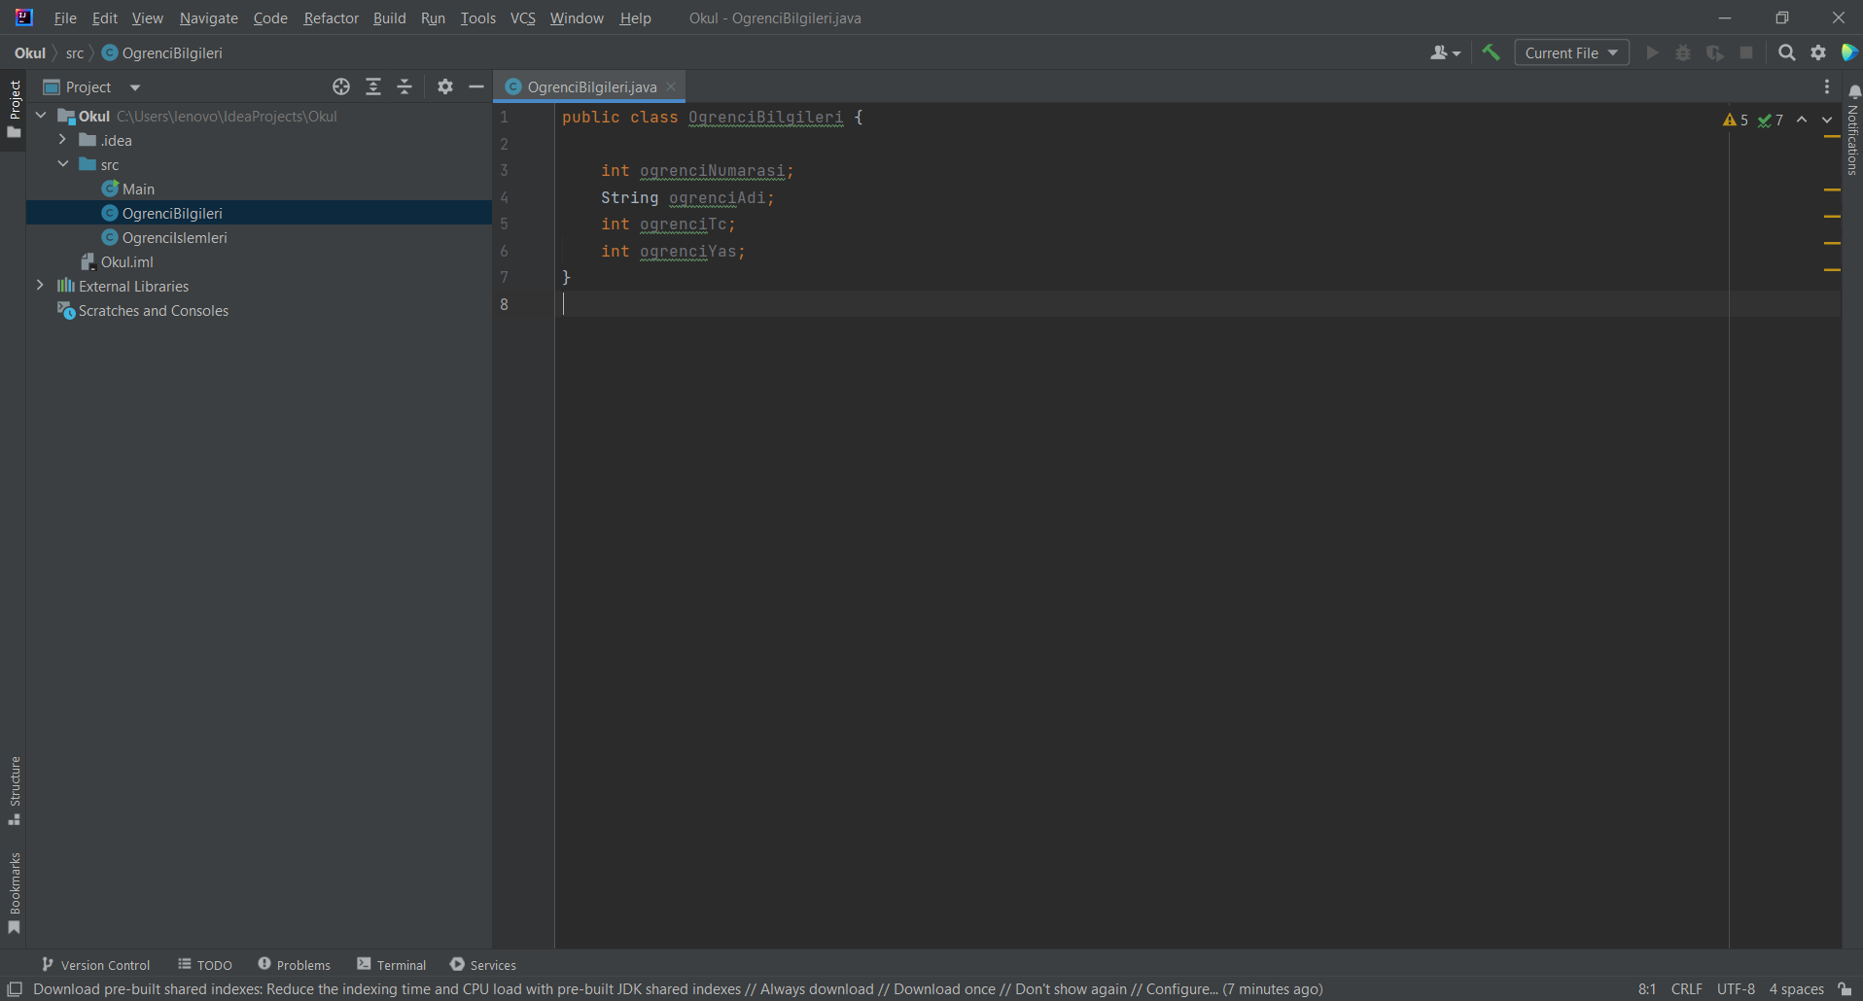

Slide 19
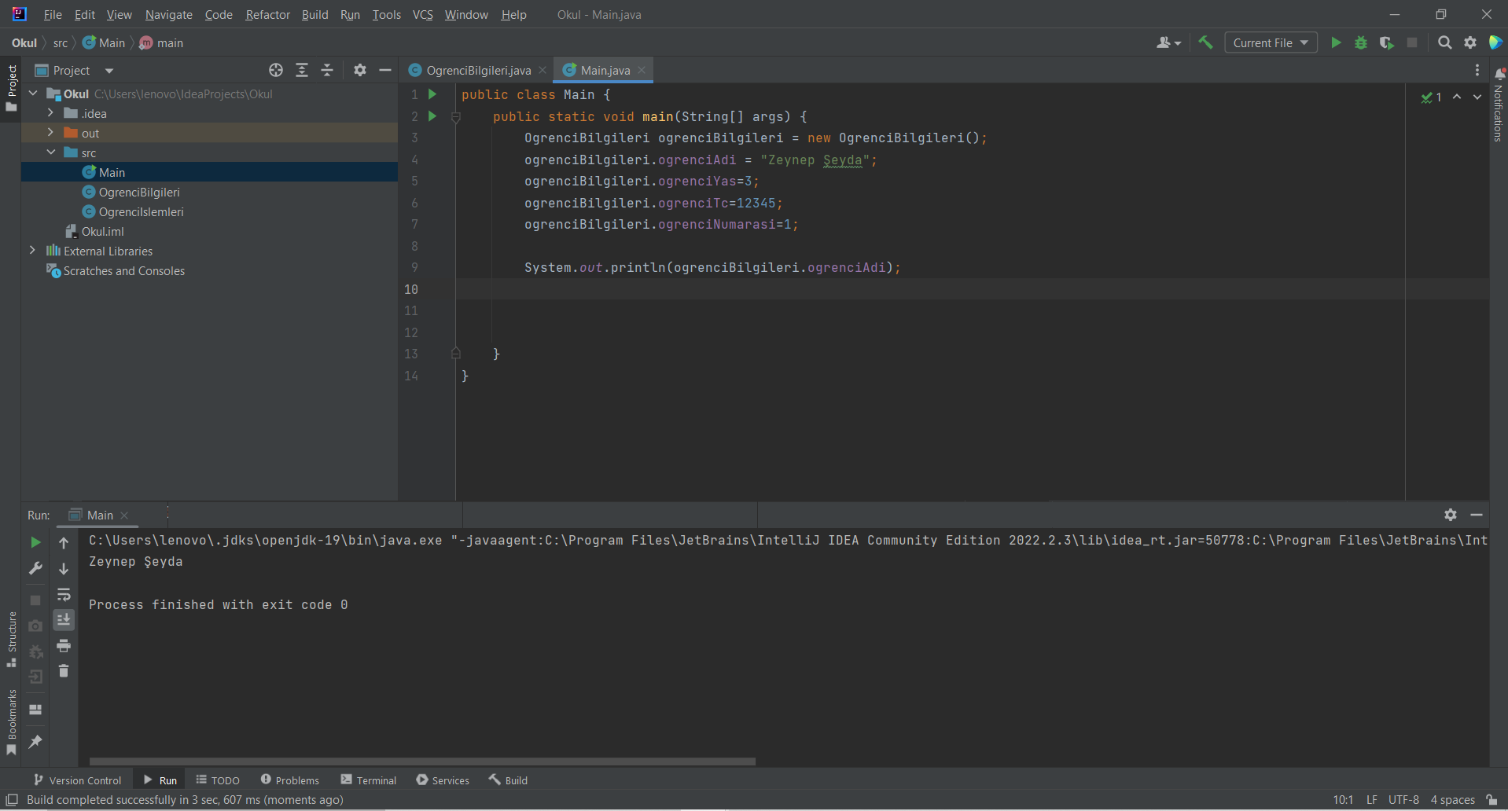

Slide 20
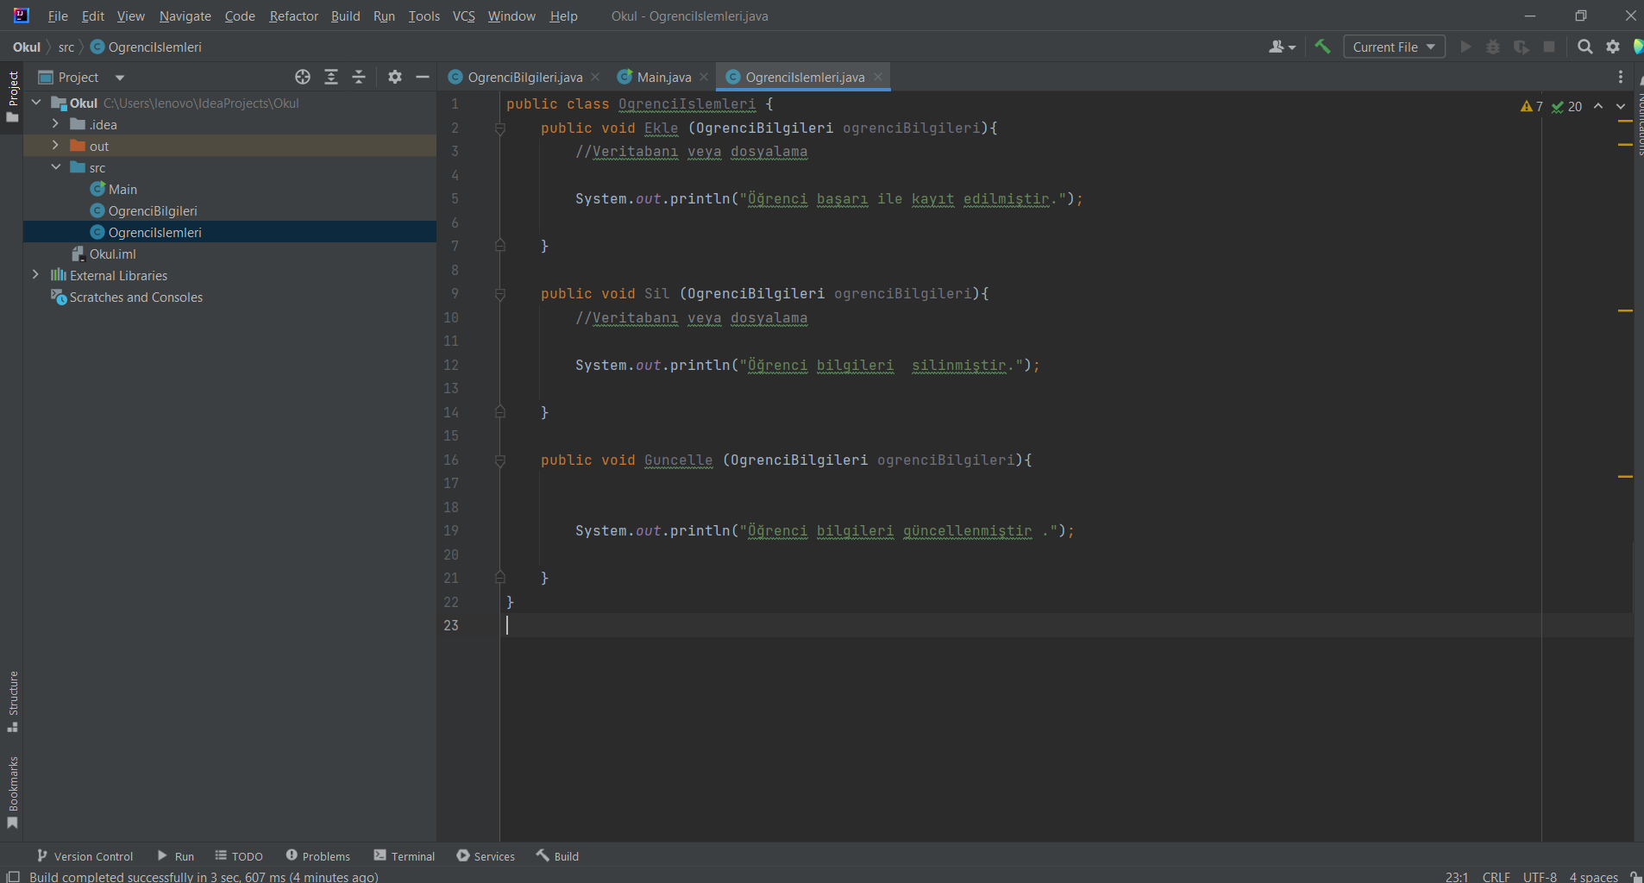

Slide 21
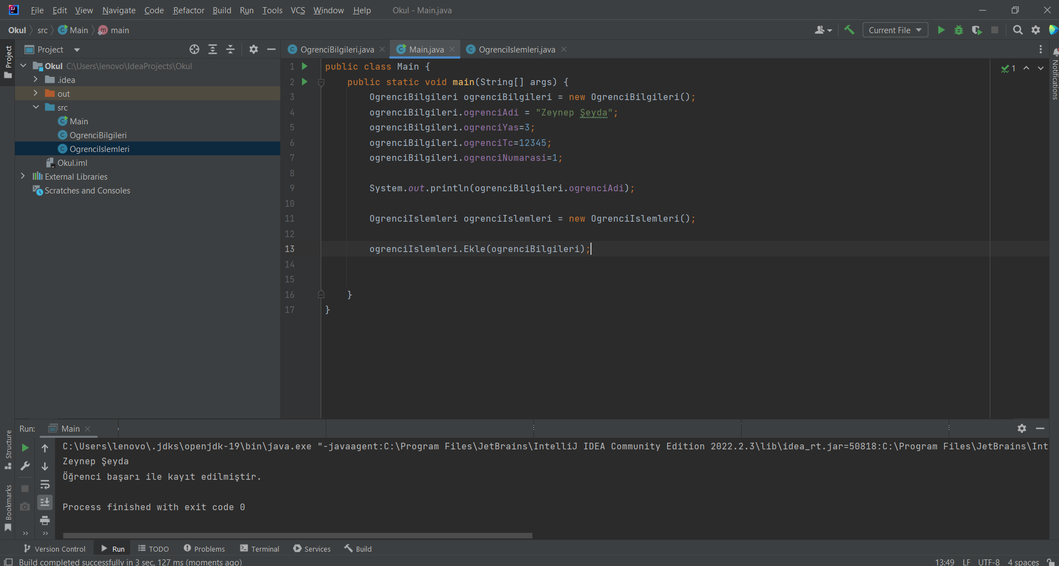

Slide 22
Encapsulation(Kapsülleme) = Alan kullanım kısıtı
Bu özellik, dilin nesne kullanıcısından gereksiz uygulama ayrıntılarını saklar.
Erişim belirteçleri (access modifier) sayesinde kapsülleme çok daha kolay yapılmaktadır.
Erişim belirteçleri, oluşturulan sınıf veya sınıf içindeki elemanların erişim seviyelerini belirlemek için kullanılan anahtar kelimeler grubuna verilen isimdir.
Metotlar ve değişkenler bir anahtar sözcük ile önceden bellirlenen sınırlar dahilinde kullanılabilir. Bu anahtar kelimeler şu şekilde sıralanabilir.
public: Sistemdeki bütün sınıfların erişebilmesini sağlar. Yalnızca aynı proje içinden değil, diğer projelerden de erişim sağlanabilir.
private: Bir "özellik (property)"in veya "metod"un sadece tanımlandığı sınıftan erişilebilmesini sağlar.
internal: Aynı derleyici (assembly) içinde bulunan tüm sınıflardan erişim sağlanır.
protected: Sadece tanımlandığı sınıfın içinde ve o sınıftan türetilmiş diğer sınıfların içinde erişilebilir.
Notes:
Sadece tanımlandığı blokta geçerli

Slide 23
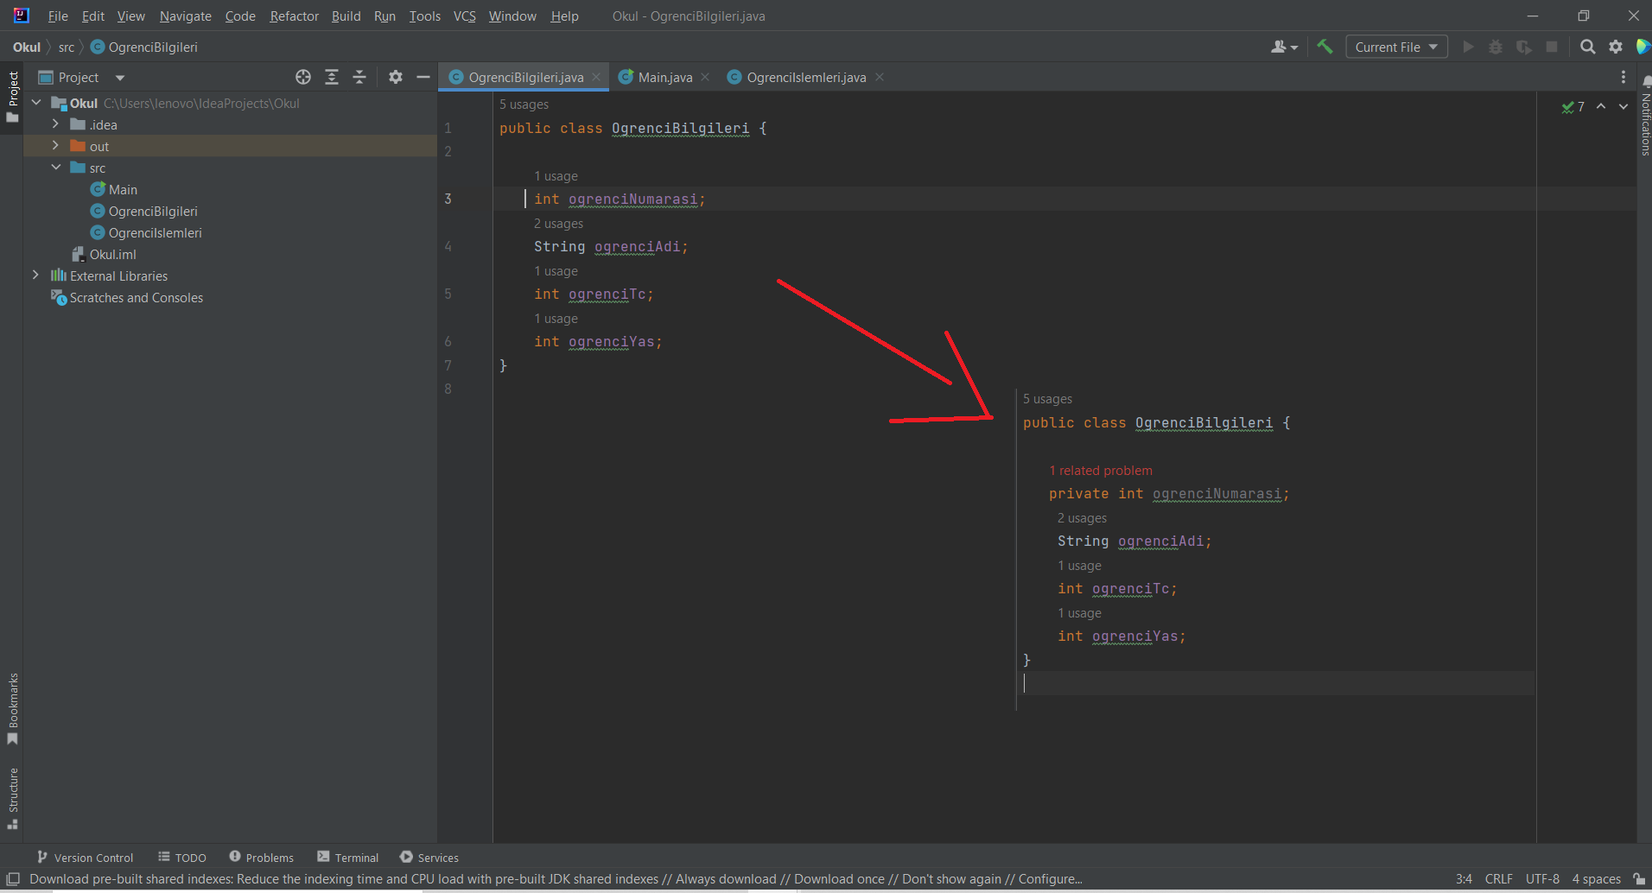

Slide 24
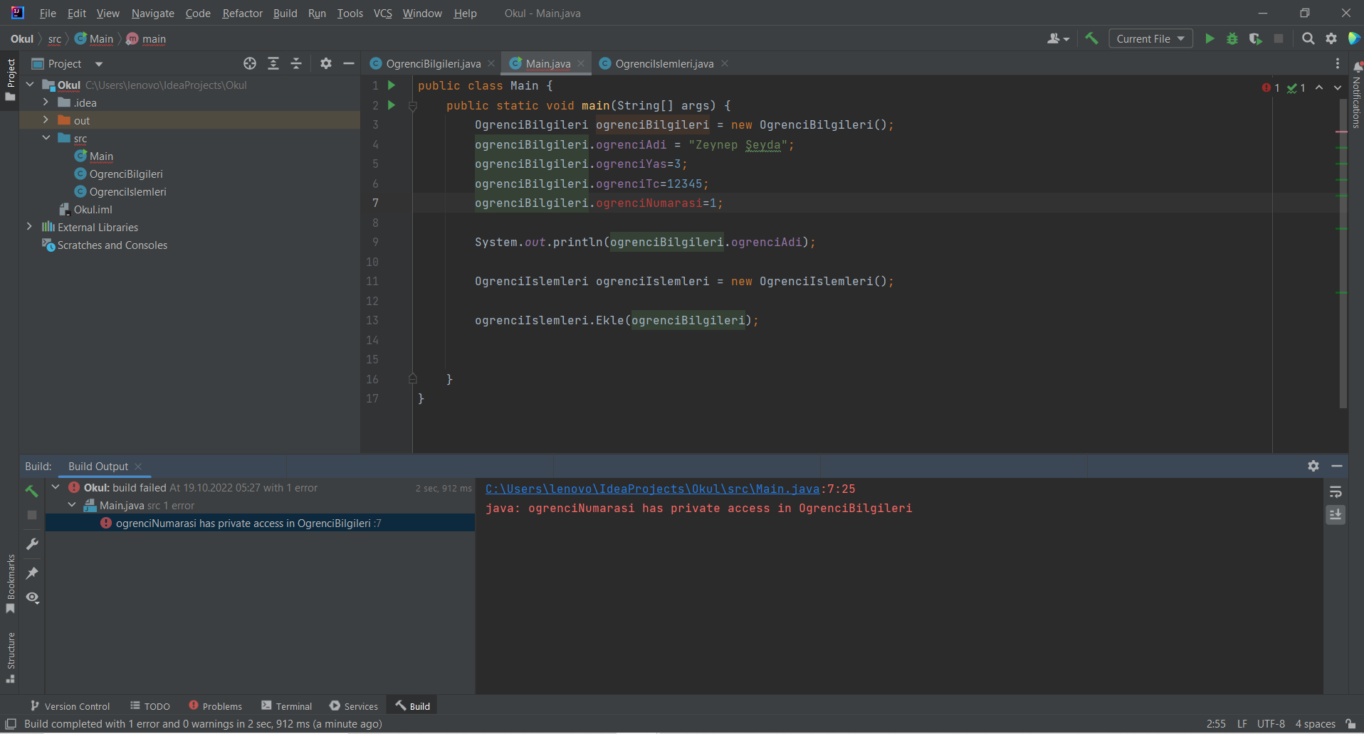

Slide 25
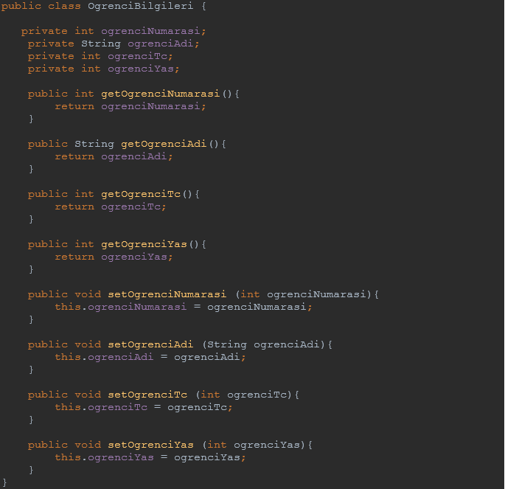
Çözüm = Getter ve Setter

Slide 26
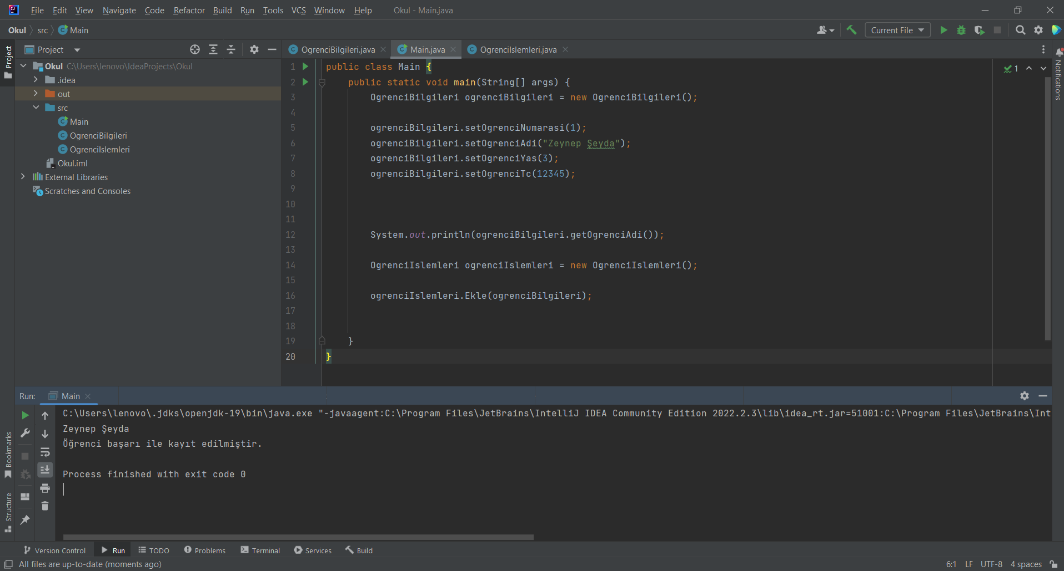

Slide 27
Constructor (Yapıcı/Oluşturucu Methodlar)
Constructor, bir class'tan new anahtar sözcüğü ile nesne oluştururken ilk çalışan metottur. Her class'ın biz tanımlamasak ta kesin bir yapıcı metodu vardır. İşte bu metoda default ( varsayılan ) kurucu metot denir.
Neden constructor metot kullanırız;
Nesneye ilk değer ataması yapabilmek için,
Nesne kullanıcısını, belli değerleri vermesi konusunda zorlamak için,
Nesne oluşurken ekstra işleri kodlamak için kullanırız.
Yapıcı metotların diğer metotlardan İKİ farkı vardır,
Yapcıı metotların geri dönüş değeri yoktur.
Yapıcı metotların ismi, class ismi ile aynı olmak zorundadır.
Constructor ( Yapıcı- Kurucu ) Metotların Özellikleri
Nesne üretmek (new anahtar sözcüğü ile) için kullanılan metottur. Nesne oluşturulduğu anda çalışırlar, çağırmamıza gerek yoktur.
Overload ( Aşırı yükleme ) yapılabilir.
Metot ismi ile class ismi aynı olmak zorundadır.
Void'tir ( Geriye değer döndürmez) ancak void yazılmaz .
Public'tir.
İstenildiği bir anda çağrımı yapılamaz. Özel bir çağrılma biçimi vardır.
Constructor metot çağrılmadan Heap'te nesne üretilmez. Heap'te nesne üretmek için new anahtar sözcüğü ile nesne üretmeliyiz.

Slide 28
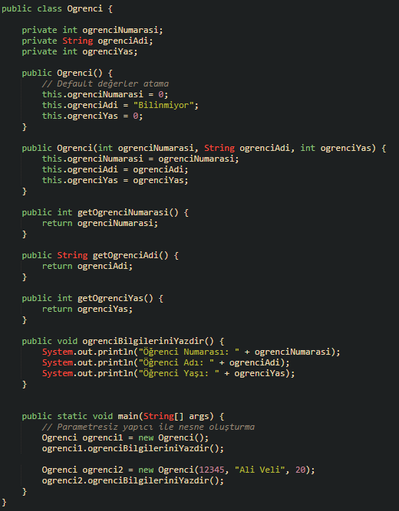
Constructor Örneği

